Slide 1
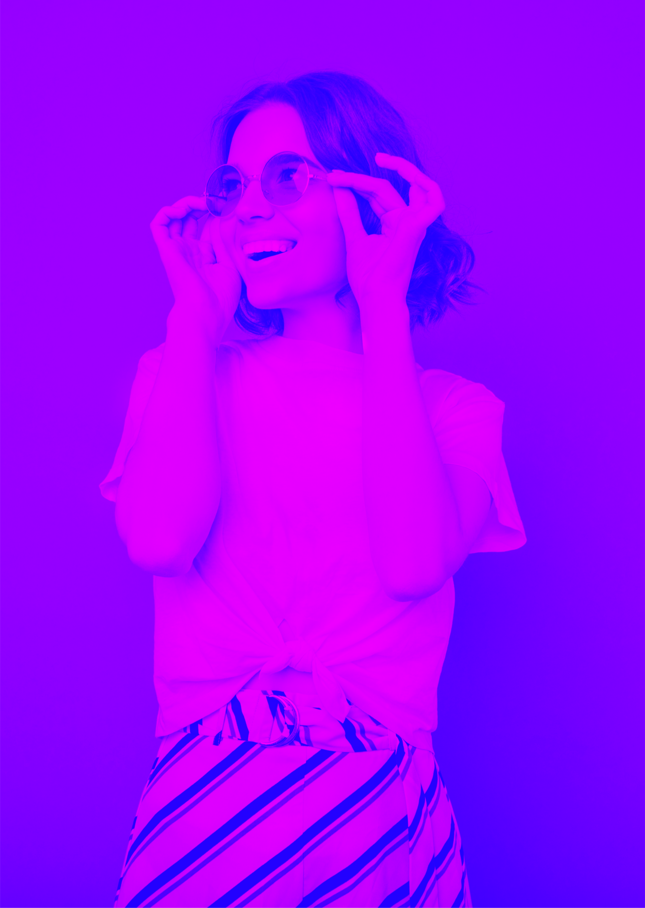
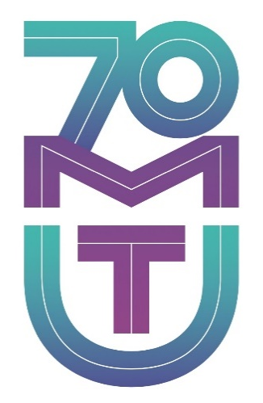
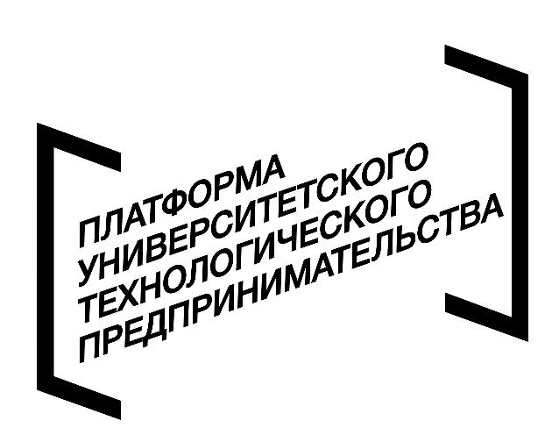
«РАЗРАБОТКА ТЕХНОЛОГИИ ОЦЕНКИ ТОКСИЧНОСТИ ОТХОДОВ ЗОЛОТОДОБЫВАЮЩИХ ПРЕДПРИЯТИЙ МЕТОДОМ БИОТЕСТИРОВАНИЯ»
Акселератор
МГУТУ им. К.Г. Разумовского (ПКУ)

Slide 2
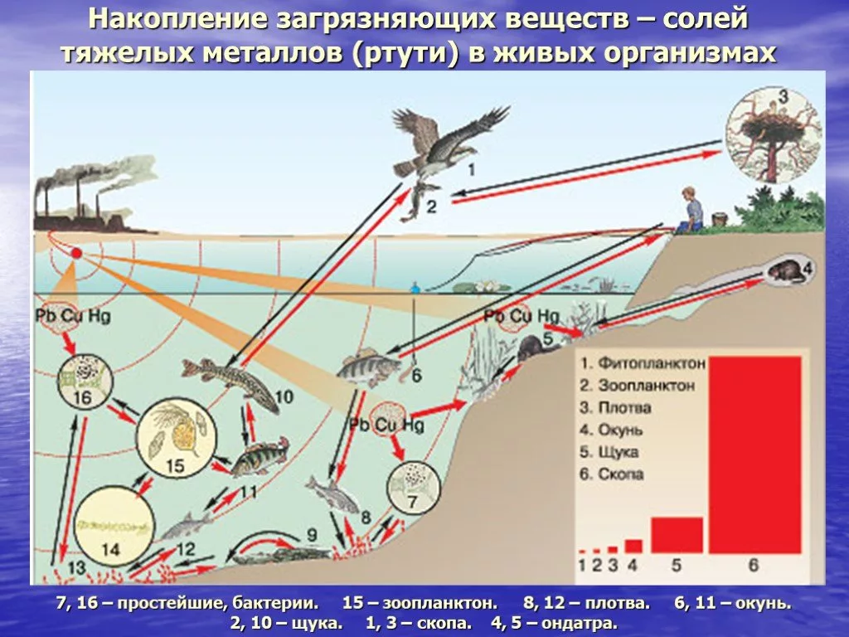
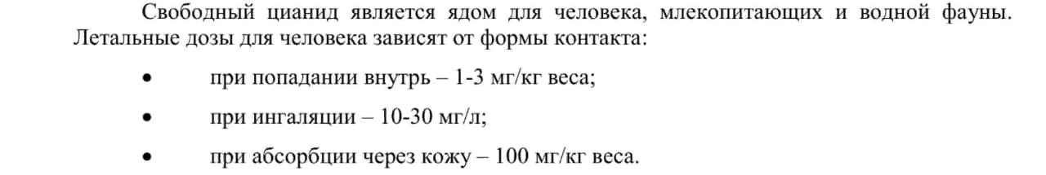
АКТУАЛЬНОСТЬ
Золотодобывающие предприятия являются одними из основных источников загрязнения окружающей среды (7% от всех загрязнителей). В процессе добычи золота образуются отходы, содержащие различные химические вещества, такие как ртуть и цианиды (количество планктона в водоёмах из-за цианидов снижается на 60%). Эти отходы (достигают 20 тонн) могут попадать в окружающую среду и приводить к серьезным экологическим проблемам, включая загрязнение водных ресурсов и почвы.
Оценка токсичности имеет большое значение для защиты здоровья человека и биологического разнообразия. Токсичные вещества, попадая в окружающую среду, могут накапливаться в организмах животных и растений, а затем попадать в пищевую цепочку. Это может привести к отравлениям и заболеваниям у людей (микромеркуриализм, заболевания печени, туберкулёз, атеросклеротическая болезнь), а также к сокращению популяций различных видов животных и растений.
Использование метода биотестирования является инновационным подходом. Биотестирование позволяет использовать живые организмы, такие как водные организмы или растения, для определения наличия и степени токсичности веществ. Исходя из этого стоимость анализ будет дешевле химического (30 000 руб.– методом биотестирования, 50 000 – химическим методом).
1

Slide 3
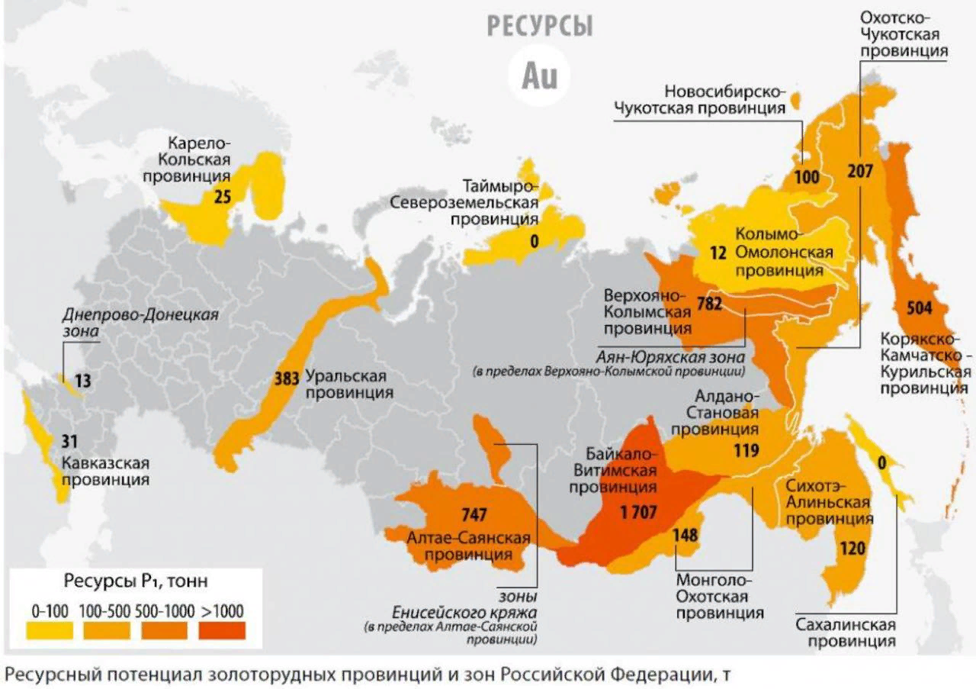
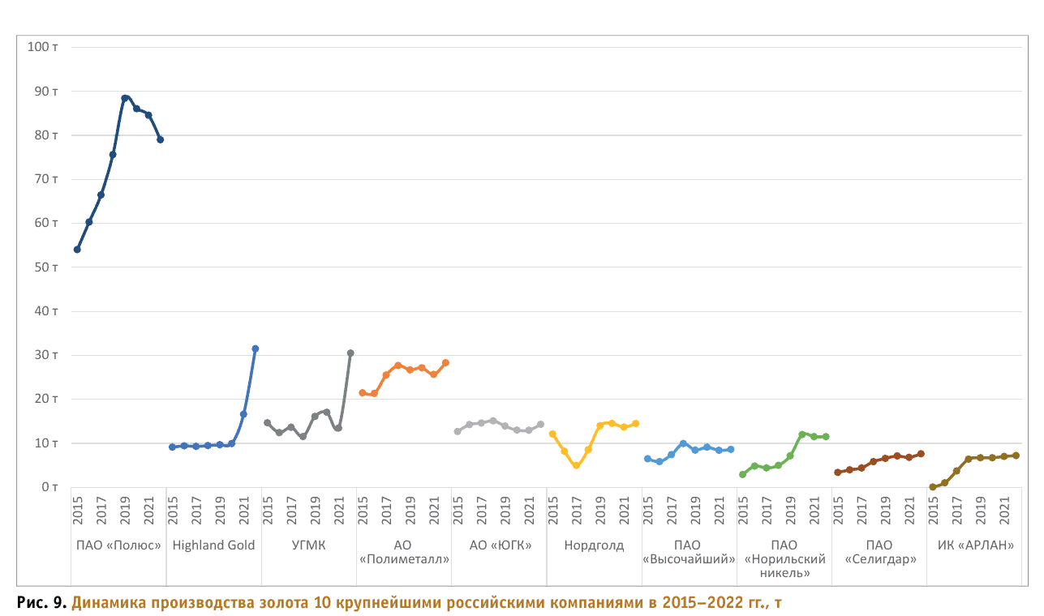
ПРОБЛЕМА
Золотодобывающие предприятия выделяют большое количество отходов, которые могут содержать токсичные вещества и вредно влиять на окружающую среду и здоровье людей, но они так же могут быть безвредными и не оказывать большого влияния на окружающую среду, поэтому наш метод помогает понять, как лучше стоит утилизировать отходы промышленности. Существующие методы оценки токсичности отходов не всегда точны и могут быть недостаточно эффективными. Наш проект предлагает инновационную технологию, которая позволяет оценить токсичность отходов с использованием живых организмов, что обеспечивает более точную и удобную оценку и помогает снизить экологический ущерб.
Рис. 1 Ресурсный потенциал золоторудных провинций и зон Российской Федерации, т
Рис. 2 Динамика производства золота 10 крупнейшими российскими компаниями в 2015-2022 гг., т
2

Slide 4
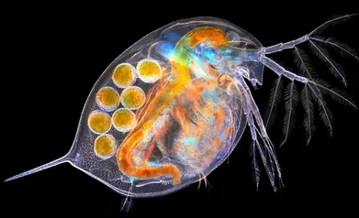
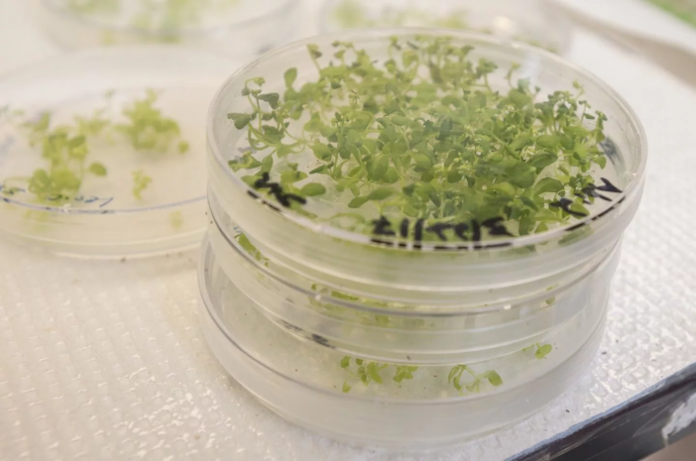
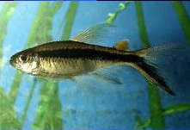
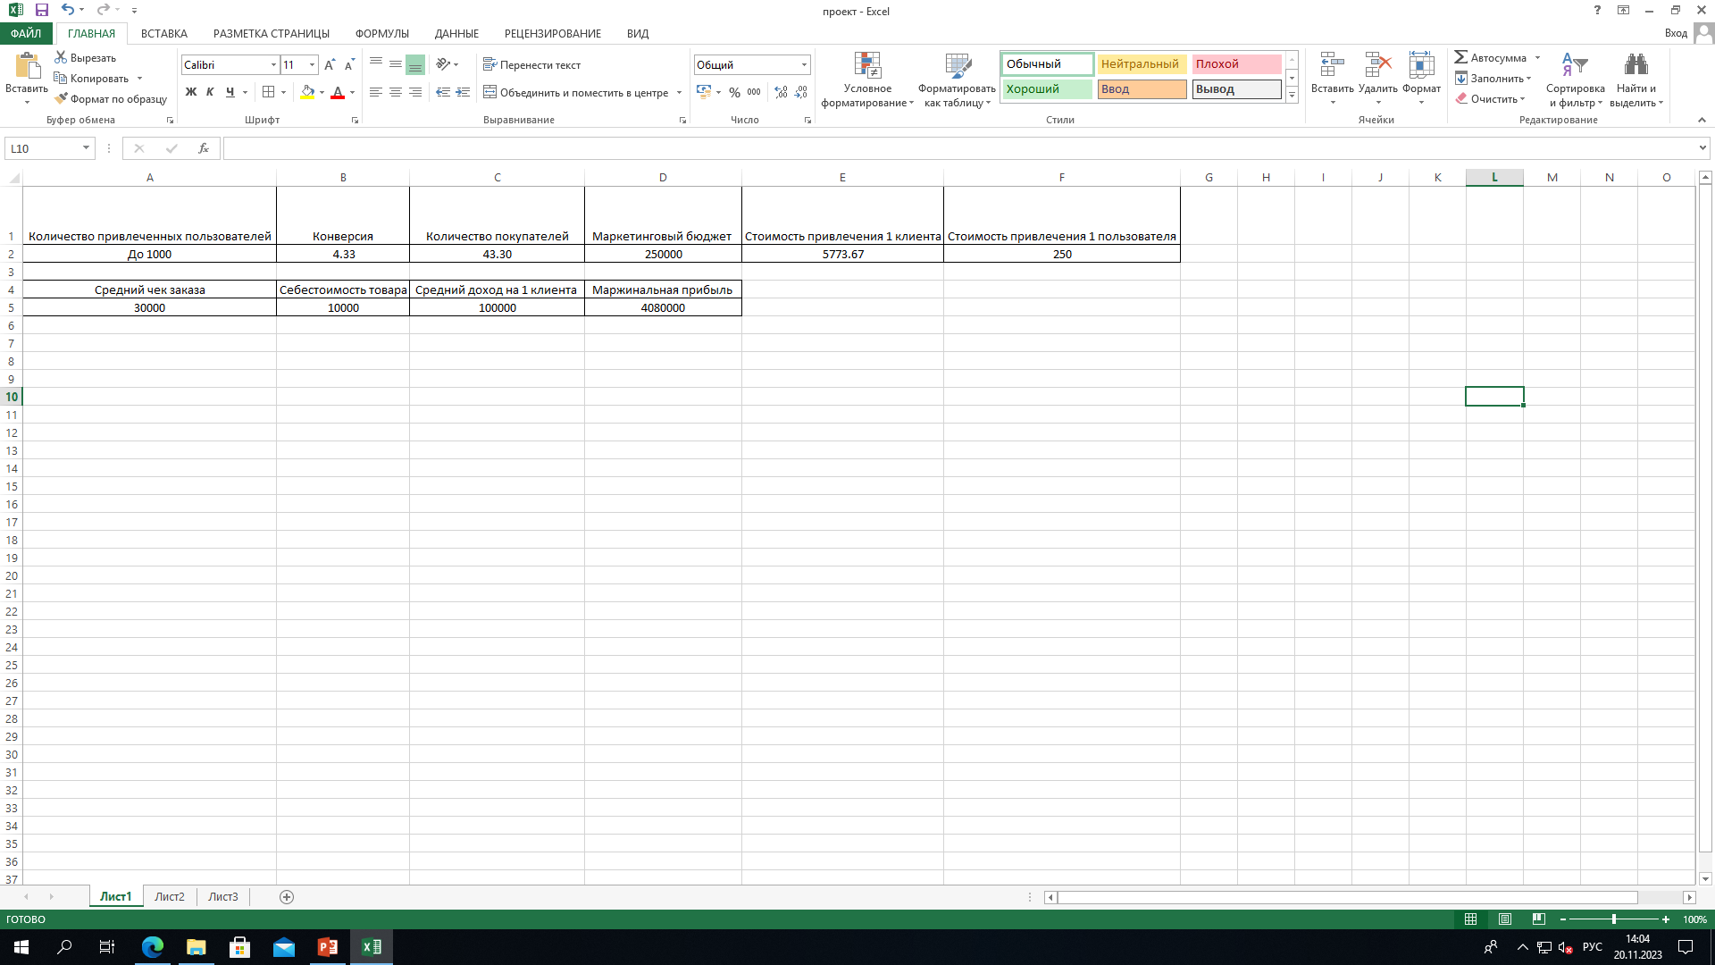
ОПИСАНИЕ ПРОДУКТА И ТЕХНОЛОГИИ
Суть биотестирования заключается в установлении показателей острой токсичности вещества в водной среде, определяющей опасность вещества для окружающей среды при помощи суглинка.
Этапы технологии биотестирования:
1. Отбор проб (суглинок)
2. Доставка до лаборатории
3. Проведение опыта 3 суток (72 часа) с помощью Водорослей (зеленой хлорококковой – Scenedesmus quadricauda), Ракообразных (Дафния - Daphnia magna Straus) и Рыб (Гуппи - Poecilia reticulate).
4. Опыт проводится в соответствии с ГОСТ 32419-2013 Классификация опасностей химической продукции
5. Результаты эксперимента обрабатываются в программе «Excel» с использование пакета анализов
Табл. 1 Вложения в проект, руб.
Табл. 2 Окупаемость и возможная прибыль проекта, руб.
3

Slide 5
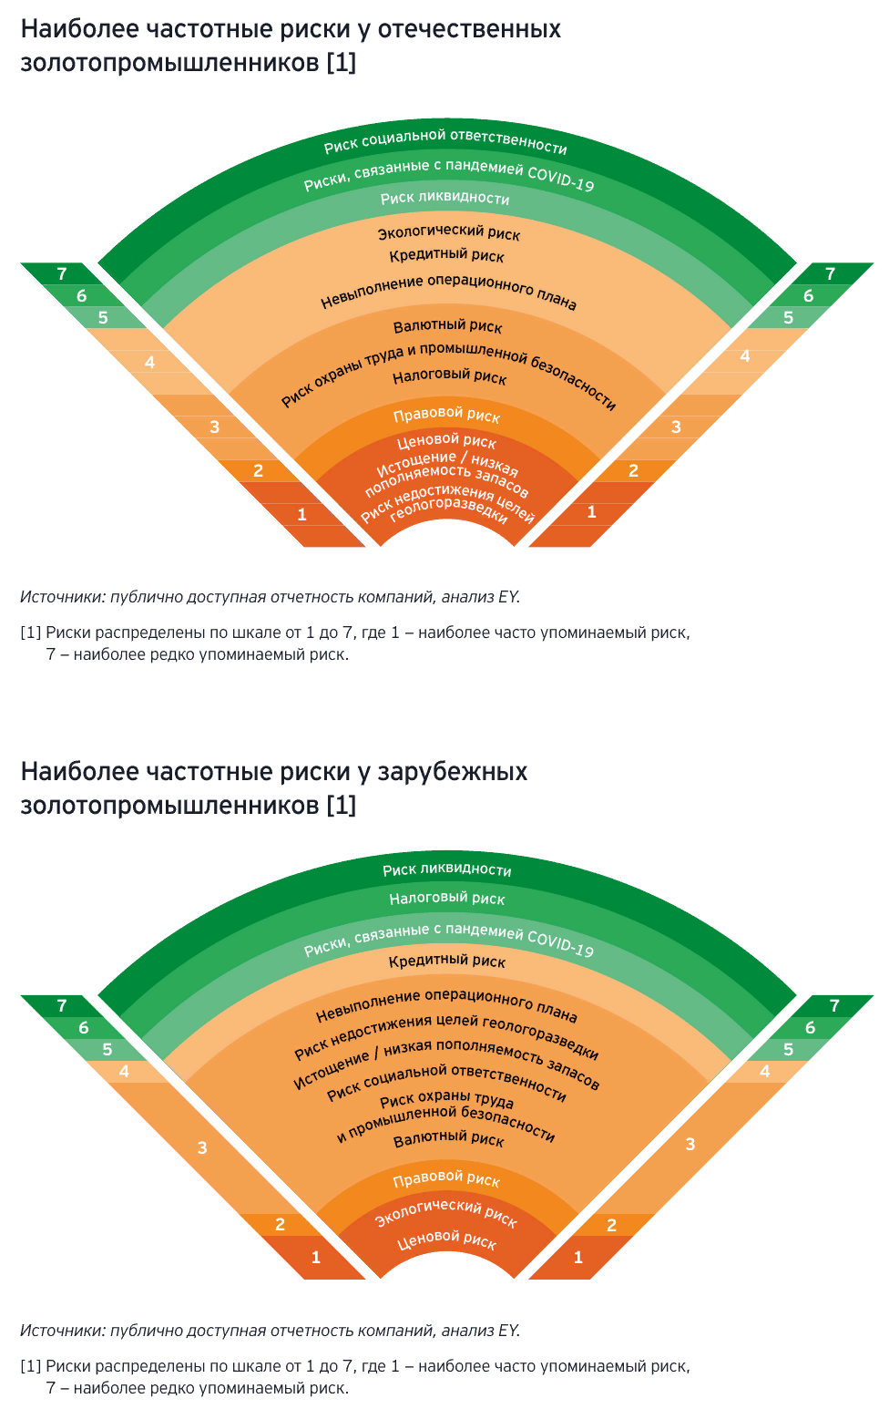
АНАЛИЗ РЫНКА
Анализ рынка показывает, что существует значительный спрос на разработку и внедрение технологий оценки токсичности отходов золотодобывающих предприятий.
Во-первых, международные организации и государства все больше придают важность экологическим проблемам и требуют соблюдения строгих норм и стандартов в отношении загрязнения окружающей среды. Это создает необходимость в разработке новых методов и технологий для оценки токсичности отходов. Например – государственная программа «Отходы».
Во-вторых, существует растущая осведомленность общества о проблемах загрязнения окружающей среды и его влиянии на здоровье человека. Люди все больше обращают внимание на экологическую ответственность предприятий и требуют принятия мер для защиты окружающей среды. Это создает дополнительный стимул для развития и внедрения новых технологий оценки токсичности отходов.
В-третьих, золотодобыча является одной из основных отраслей промышленности во многих странах, и количество золотодобывающих предприятий постоянно растет. Это создает потребность в разработке и внедрении эффективных методов оценки токсичности отходов для обеспечения соблюдения экологических норм и требований.
4

Slide 6
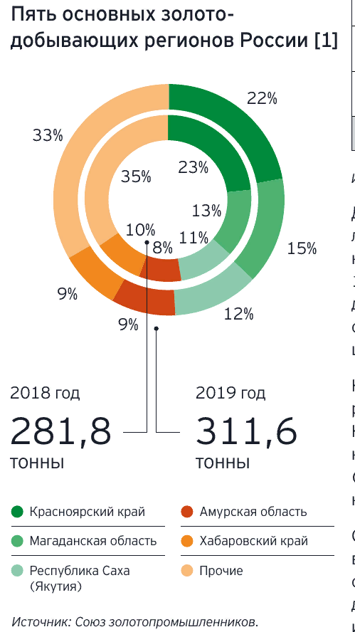
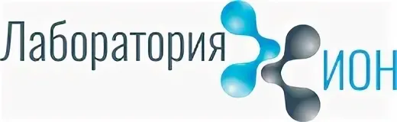

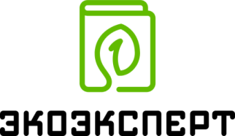

КОНКУРЕНТЫ
Экология жизненного пространства (болле 10 000 экспертиз)
Лаборатория Ион (более 8 000 экспертиз)
Научно-практический центр
исследований и экспертиз (более 20 000 экспертиз)
ЭкоЭксперт (более 10 000 экспертиз)
Бестра (более 15 000 экспертиз)
5

Slide 7
ЦЕЛЕВАЯ АУДИТОРИЯ
Лидеры золотодобывающей промышленности
№ | Предприятие | Тонн в год
1 | ПАО «Плюс» | 86
2 | ОАО «Полиметалл» | 25
3 | ОАО «Южуралзолото» | 23
4 | ГК «Петропавловск» | 22
5 | ПАО «Высочайший» | 8,5
Сектор рынка - В2В и B2G
Потенциальными потребителями данной технологии являются:
золотодобывающие предприятия
государственные органы
экологические компании
Географически потенциальные потребители могут находиться в разных регионах мира, где существуют золотодобывающие предприятия или активно ведется работа по оценке воздействия на окружающую среду.
6

Slide 8

БИЗНЕС-МОДЕЛЬ
Ключевые партнеры Золотодобывающие предприятия Экологические компании СМИ | Ключевые виды деятельности Предоставление услуг в области ликвидации последствий загрязнений и прочих услуг, связанных с удалением отходов | Ценностные предложения Инновационная разработка биотестрования для золотодобывающих предприятий, которая является экологической и доступной для потребителей | Взаимоотношения с клиентами Рекомендации Личные встречи | Потребительские сегменты Золотодобывающие предприятия Государственные органы Экологические организации
 |  |  | Каналы сбыта Онлайн продажи (интернет-магазин) Офлайн продажи (в офисах) Обзвон, письмо на почту Конференции и выставки
 | Ключевые ресурсы Сотрудники Оборудование Сырье Информационные ресурсы
Структура издержек Организационные ресурсы Открытие юридического лица «ООО» Сырье Оборудование Заработная плата Затраты на рекламу |  | Потоки поступления доходов Продажа технологии биотестирования Услуги по эко-экспертизе методом биотестирования
7

Slide 9
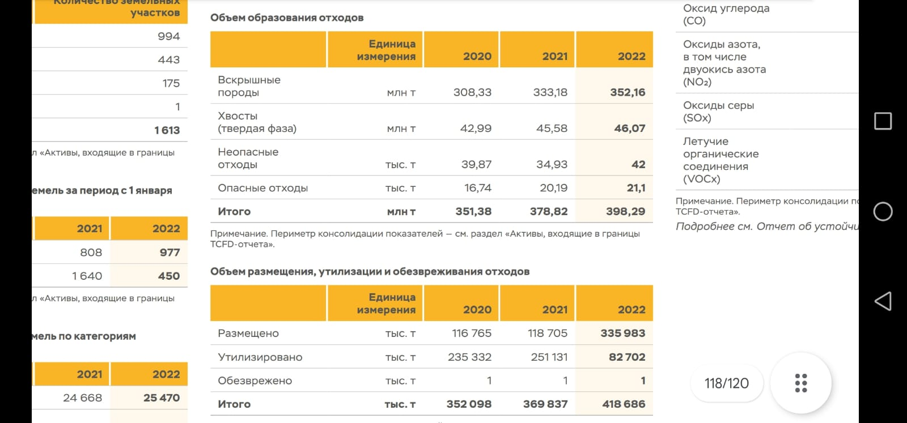
ВОЗМОЖНОСТИ И РИСКИ
Возможности проекта:
Растущий спрос на разработку и внедрение технологий оценки токсичности отходов золотодобывающих предприятий. Это создает потенциальный рынок для продукта и возможность получения прибыли.
Повышенное внимание к экологическим проблемам и требованиям соблюдения строгих норм и стандартов в отношении загрязнения окружающей среды. Проект может помочь предприятиям соблюдать эти требования и улучшить свою экологическую ответственность. Штрафы от 50 000 до 300 000 руб.
Золотодобыча является значительной отраслью промышленности, что создает большую потребность в эффективных методах оценки токсичности отходов. Сейчас в России существуют 3141 компания по золотодобыче.
Риски проекта:
Технические сложности. Разработка и внедрение новой технологии могут быть трудоемкими и требовать значительных инвестиций в исследования и разработку.
Юридические и регуляторные риски. Проект может столкнуться с препятствиями в виде юридических ограничений или требований со стороны государственных органов.
Табл. 2 Объем образования отходов
Табл. 1 Объем размещения, утилизации и обезвреживания отходов
8

Slide 10
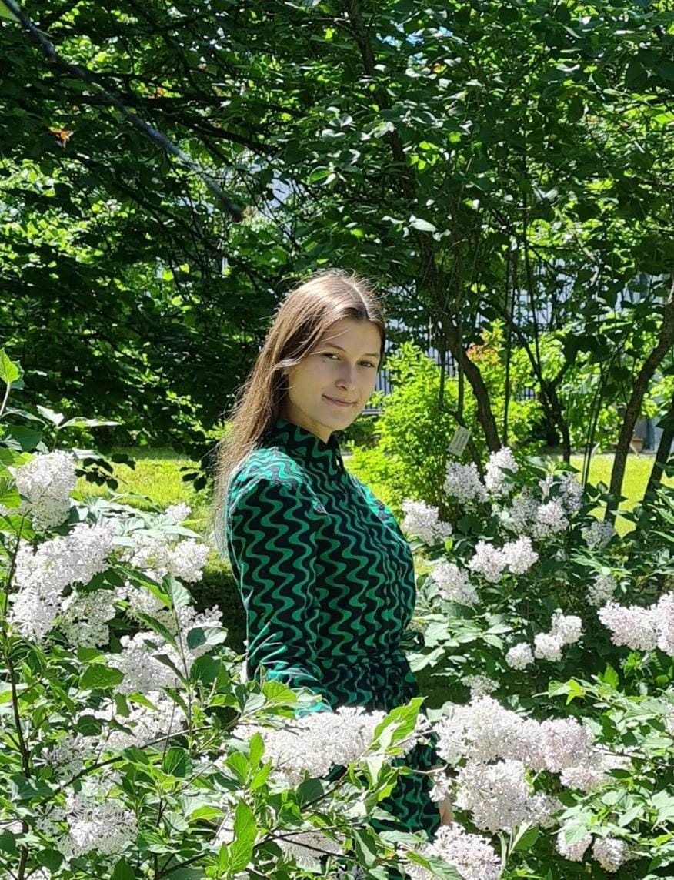
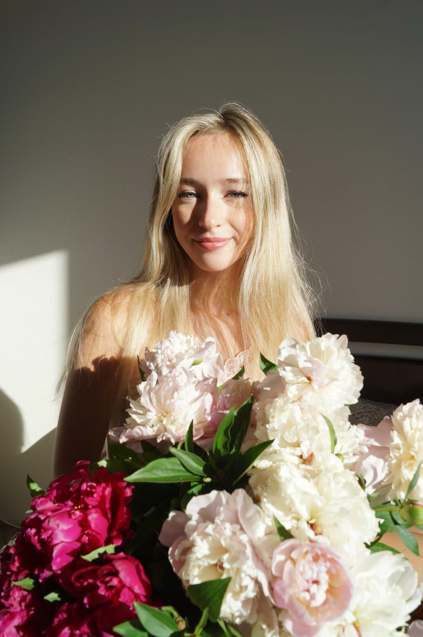
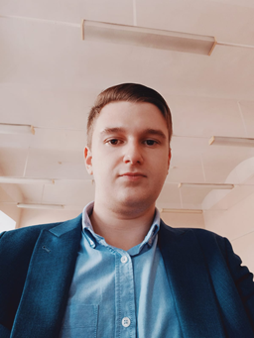
КОМАНДА ПРОЕКТА
Шахова Диана Андреевна
Лидер
+7 968 551-05-39, resiro337@mail.ru
Кокорина Виктория Васильевна
Разработчик бизнес-модели
+7 905 774-49-02, vikakokorina88@gmail.com
Виноградов Даниил Денисович
Технолог
+7 916 661-89-24, daniil.010503@gmail.com

Slide 11
Спасибо за внимание!

